Slide 1
Arbeidssociologie LES 2

Slide 2
Arbeidssociologie Hoofdstuk 3 Het arbeidsbestel: conceptuele afbakening
Het arbeidsbestel ‘tastbaar’ maken
De aggregatieniveaus van het arbeidsbestel
3 arena’s van het arbeidsbestel
De arbeidsplaats en arbeidskwaliteit (de 4 A’s)
2
2

Slide 3
Het arbeidsbestel
Arbeid is ingebed in:
Sociale instituties
Geschreven en ongeschreven regels
Betrokkenen met belangen en machtsposities
Cultuur
…
Arbeidsbestel is conceptueel kader om het fenomeen te kunnen bestuderen

Slide 4
Conceptueel model
‘Fenomeen’
Factor X
Factor Z
Factor Y

Slide 5
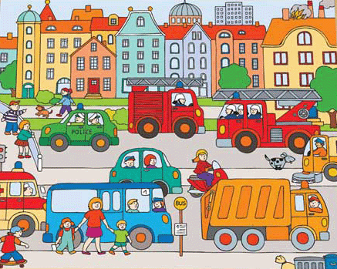
Metafoor: arbeid en verkeer

Slide 6
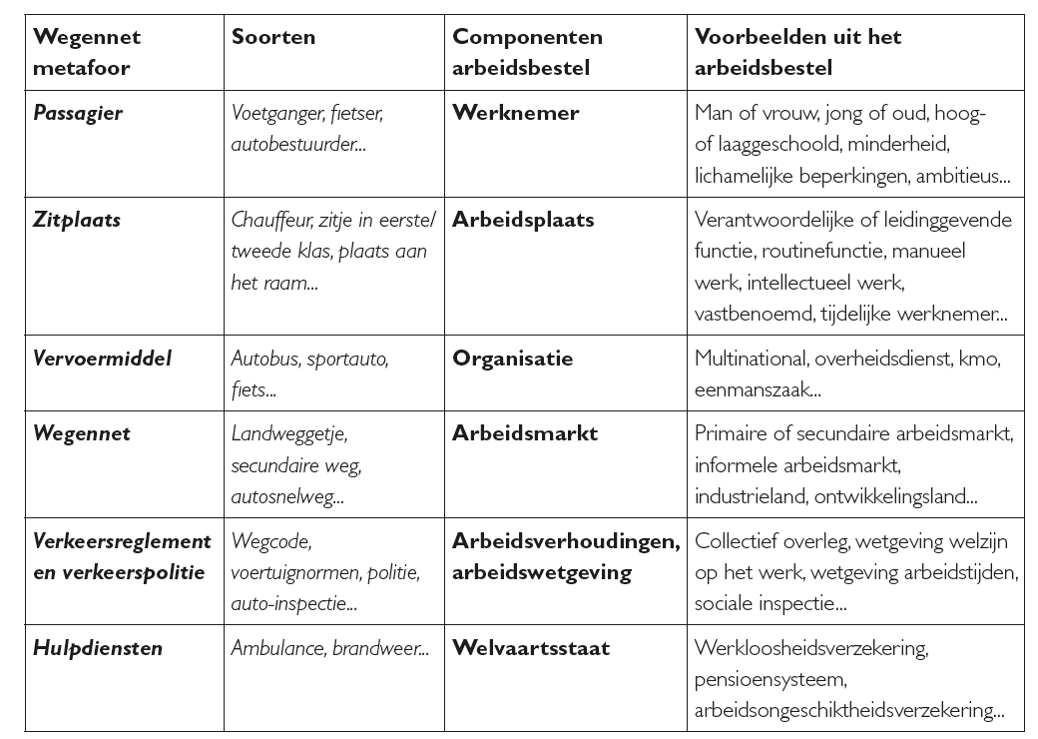

Slide 7
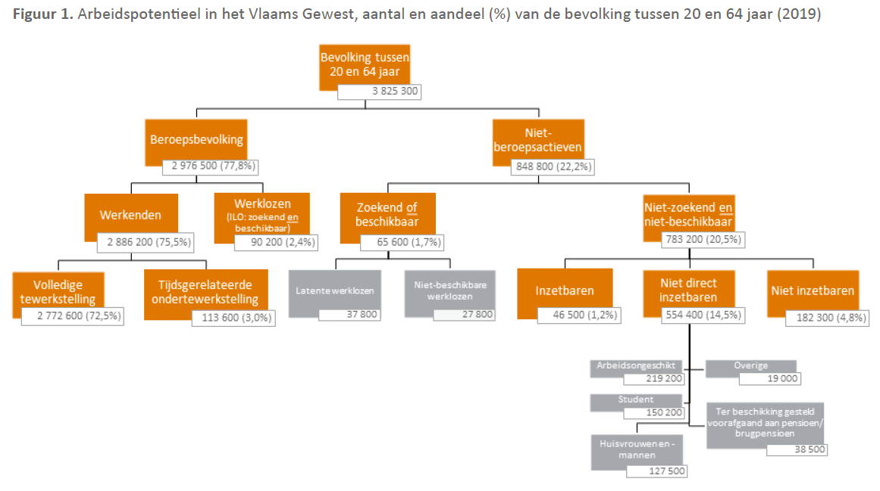
Analyse arbeidspotentieel
Bron: Vansteenkiste en Sourbron, 2020 (https://www.steunpuntwerk.be/node/4010)

Slide 8
3 arena’s van het arbeidsbestel
Arbeidsbestel (macro)
Arbeidsorganisatie (meso/micro)
Arbeidsmarkt (macro)
Arbeidsverhoudingen
(micro, meso, macro)
8

Slide 9
Aggregatieniveaus: Macro
Hoogste abstractieniveau voor analyse
3 arena’s ontwikkelen niet in maatschappelijk vacuüm
Landen, sociaaleconomische modellen
Beïnvloeding in beide richtingen (vb. industriële revolutie)
Economisch getypeerd als ‘geavanceerd kapitalisme’ (H5)
Globale arbeidsdeling – Lokale variatie
Ontwikkelingsproces in fasen
Postindustrieel, Financieel, Gedereguleerd (disorganised), Flexibel, Competitief, Genetwerkt, …
Interdependent met:
Demografie: o.a. leeftijdsstructuur bevolking, veranderingen in levensloop, samenlevingsvormen, …
Ecologie: o.a. uitputting grondstoffen, klimaatverandering, pandemieën , …
Politiek: o.a. supranationale integratie vs economisch nationalisme, politieke onrust en gewapende conflicten, …
Technologie: o.a. digitalisering, logistiek, …
…
→Belang van externe schokken !
9

Slide 10
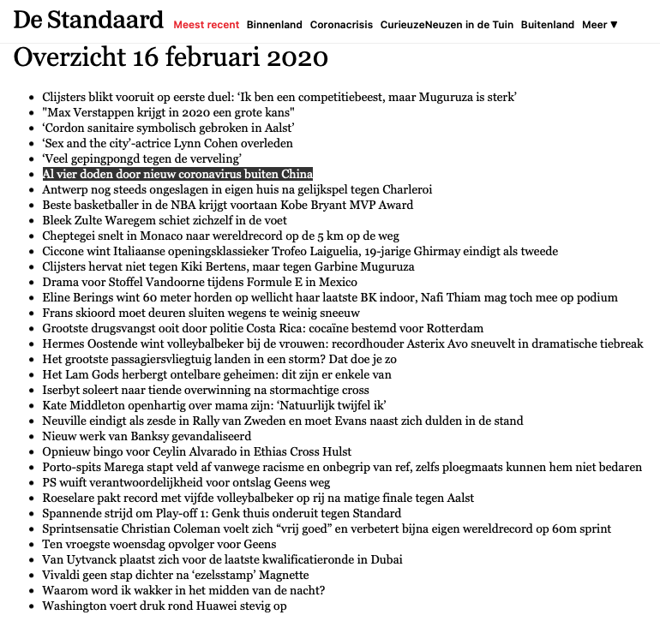
10

Slide 11
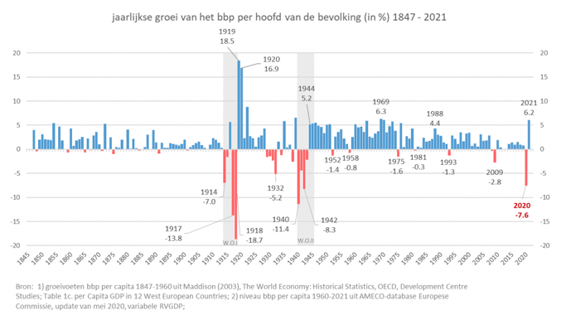
Macro
Bron: http://www.andredecoster.be/uncategorized/een-krimp-of-een-dreun-bbp-per-hoofd-1846-2020/

Slide 12
Aggregatieniveaus: meso en micro
Meso
Foutje p. 66 onderaan: macrodimensie → meso-dimensie
Vb. sector, onderneming, afdeling
Een onderneming binnen haar ‘ecosysteem’ of ‘zonnestelsel’
Arbeidsorganisatie (hoe het arbeidsproces organiseren)
Micro
Relaties tussen mensen
Vb. team, individuele loopbaan, concrete arbeidsplaats
Niveaus overlappen in de werkelijkheid!

Slide 13
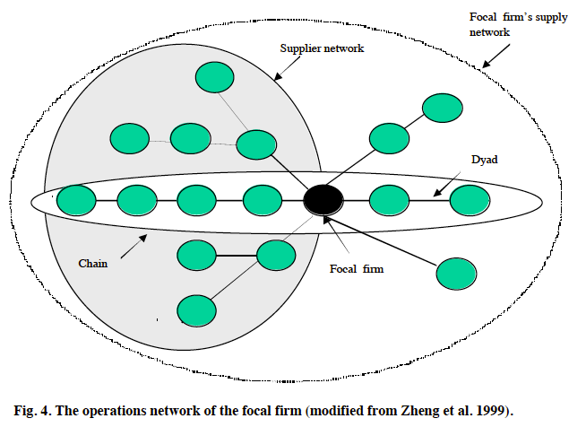
Moederondernemingen en hun ‘zonnestelsel’
Bron: Lehtinen, U. (2001). Changing subcontracting – a study on the evolution of supply chains and subcontractors. University of Oulu.
Consequenties voor arbeidsomstandigheden: ﻿Weil, D. (2014). The Fissured Workplace. Why work became so bad for so many and what can be done to improve it? Cambridge: Harvard University Press. (https://www.fissuredworkplace.net)
→ Kijktip: https://youtu.be/qYYf2qcSOXg

Slide 14
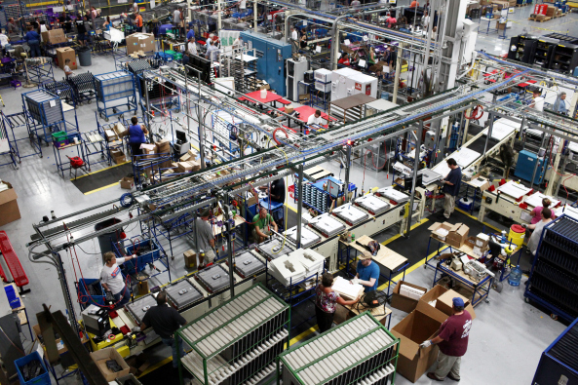
Arena 1: arbeidsorganisatie

Slide 15
Arena 1: arbeidsorganisatie
Doel van arbeidsorganisatiemodel
De beschikbare arbeidskracht zo efficiënt en effectief mogelijk inzetten met het oog op het volbrengen van de doelstellingen van de organisatie
Manier van uitsplitsen van het totaal van de verrichtingen over arbeidsplaatsen
Arbeidsdeling
Arbeidsverdeling
Wijze van coördinatie tussen die arbeidsplaatsen

Slide 16
Arena 1: arbeidsorganisatie
Benodigde arbeidsorganisatiemodel is verlengde van productieconcept
Hoe is het productieproces ontworpen?
Welke technische hulpmiddelen?
Welke arbeidskrachten zijn beschikbaar?
Grote invloed op “arbeidssituatie” → 4 A’s

Slide 17

Arena 2: arbeidsmarkt

Slide 18
Arena 2: arbeidsmarkt
Denkbeeldige ruimte waar “vragers” en “aanbieders” van arbeidskracht elkaar ontmoeten
Werkgevers: aanbieders van arbeidsplaatsen
Werknemers: aanbieders van arbeidskracht
Allocatie van arbeidskracht
Wie komt waar terecht?
Prijsvorming van arbeidskracht
Welke voorwaarden zijn verbonden met een arbeidsplaats?

Slide 19
Arena 2: arbeidsmarkt
Gegarandeerde “mismatch” tussen arbeidskrachten en arbeidsplaatsen:
Gevolgen: werkloosheid & knelpuntberoepen
Oorzaken
Scholingsniveau arbeidskrachten, conjunctuur, structuur van economie en bevolking,…
Arbeidsmarktregime
Liberaal (flexibel) ←→ sterk geïnstitutionaliseerd (bescherming)
Arbeidssociologie – Les 2 – Conceptuele afbakening (H3)

Slide 20

Arena 3: arbeidsverhoudingen

Slide 21
Arena 3: arbeidsverhoudingen
Twee dimensies:
Individuele arbeidsverhoudingen
Collectieve arbeidsverhoudingen (= Arena 3)
Collectieve arbeidsverhoudingen
“Strijd” tussen belangenorganisaties van werkgevers en werknemers binnen een institutioneel systeem
Gevolg: collectieve (arbeids)overeenkomsten

Slide 22
Arena 3: arbeidsverhoudingen
Collectieve arbeidsverhoudingen
Meerdere lagen: nationaal, sectoraal, bedrijfsniveau
Ondergeschiktheid lagere (individuele) niveau(s)
Variatie over tijd en plaats → systemen van arbeidsverhoudingen
Het overleg over een IPA (loonakkoord):
Het loonoverleg op apegapen?
https://www.standaard.be/cnt/dmf20210119_98122333
Bekijk: ‘De Markt’ (VRT, 22 januari 2021)
https://vrtnu.page.link/CHKHNwHyFsJ9Geiy8
Arbeidssociologie – Les 2 – Conceptuele afbakening (H3)
22

Slide 23
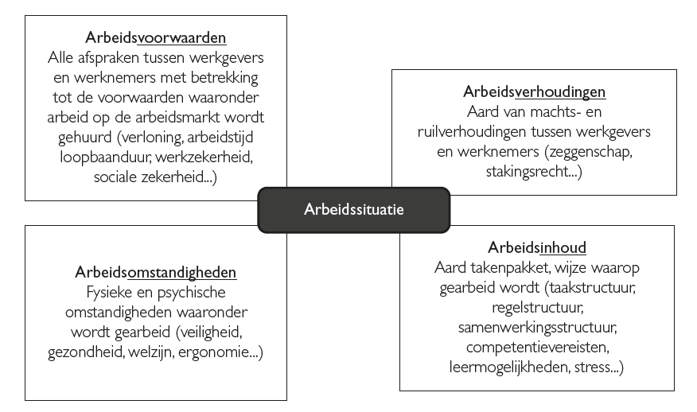
De arbeidsplaats en de 4A’s

Slide 24
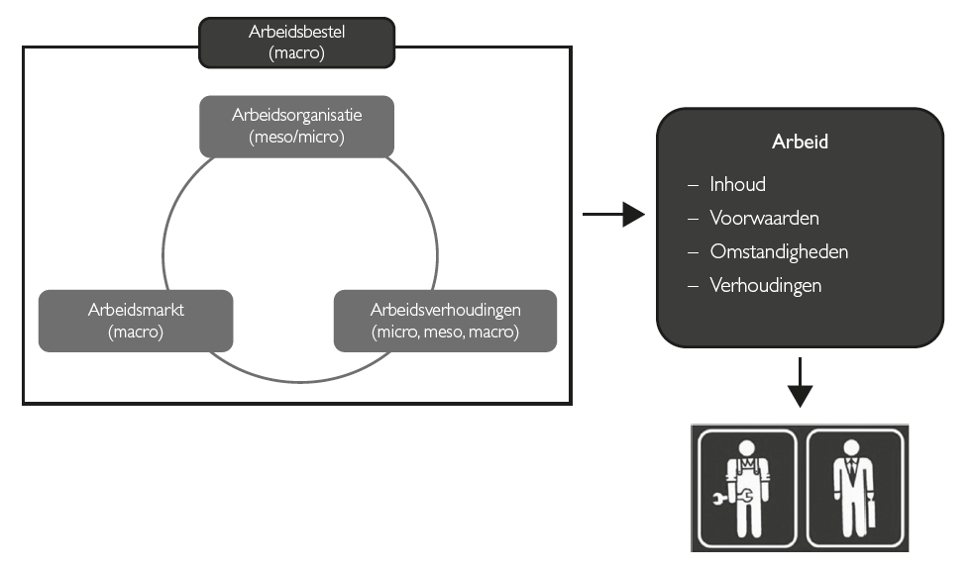
Arbeidsbestel en arbeidskwaliteit

Slide 25
Arbeidskwaliteit
Maatschappelijk
Democratisering - Sociale ongelijkheid
Sociale en arbeidsbescherming - Precarisering
Sociale mobiliteit - Dualisering
Werkbaarheid - Arbeidsongeschiktheid, uittrede
…
Arbeidsorganisatie – Personeelsbeleid
Betrokkenheid en motivatie – afstandelijkheid en de-motivatie
Duurzame inzetbaarheid – Ziekteverzuim
Creativiteit, innovatief gedrag, zin voor initiatief;
Constructieve dialoog - sociaal protest
Identificatie - Verloop(intentievertrek)
…
Werkbaarheid (voor de werknemer)
Mentale & fysieke gezondheid(sperceptie)
Competentie-ontwikkeling – bore-out
Evenwicht werk/privé – burn-out
Arbeidssatisfactie
Maatschappelijke status – Precaire arbeidssituatie
…
De 4 A’s
25

Slide 26
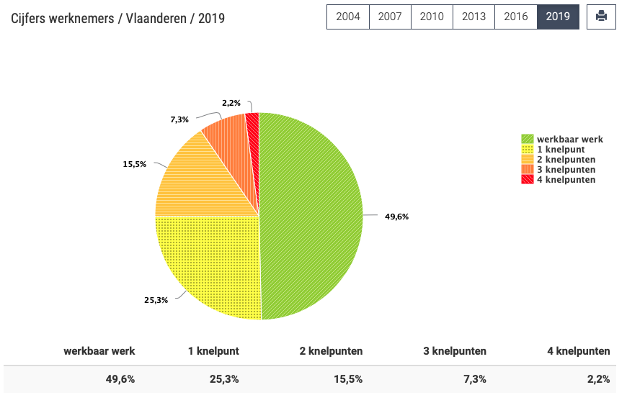
Werkbaar werk
Bron: https://www.werkbaarwerk.be/werkbaarwerk/cijfers-werknemers

Slide 27
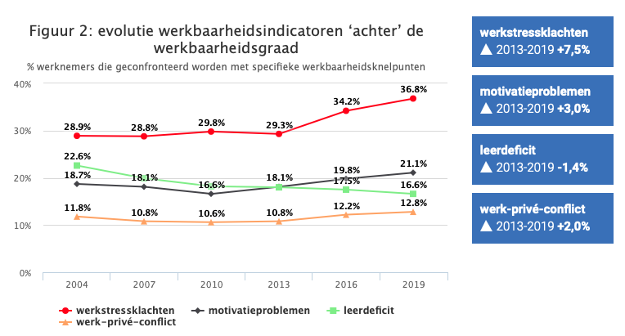
Werkbaar werk
Bron: https://www.serv.be/serv/persberichten/werkbaar-werk-vlaanderen-onder-druk-vooral-werkstressklachten-zijn-oorzaak

Slide 28
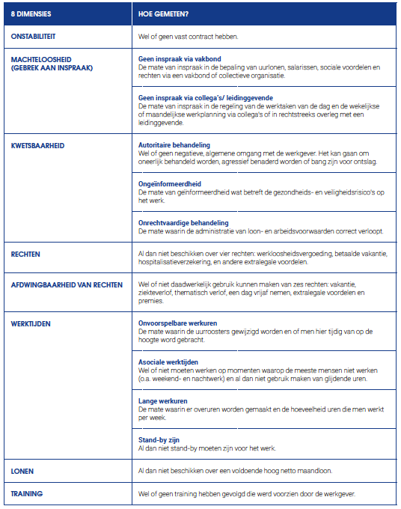
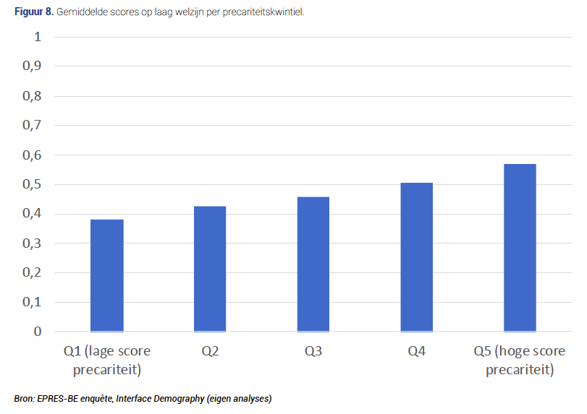
De vergeten A’s: Arbeidsvoorwaarden & Arbeidsverhoudingen Precair werk
Bron: http://precariouswork.be

Slide 29
Precair werk
Bron: http://precariouswork.be

Slide 30
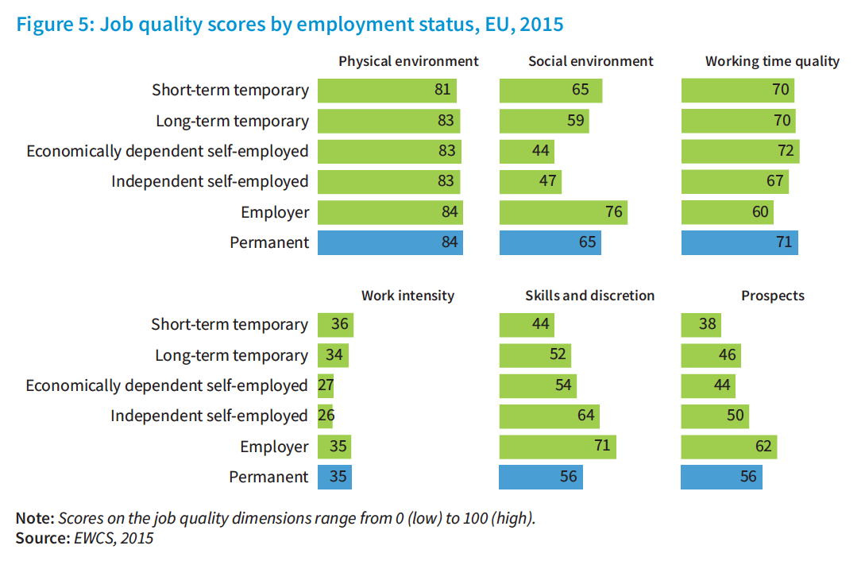
Werkbaar werk
https://www.eurofound.europa.eu/publications/policy-brief/2018/does-employment-status-matter-for-job-quality

Slide 31
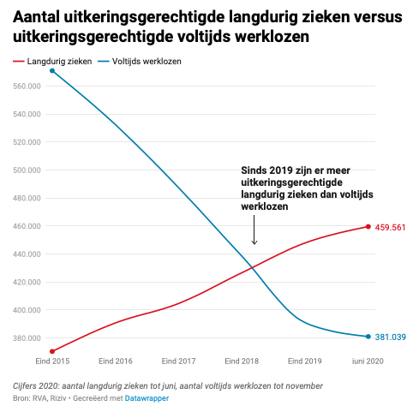
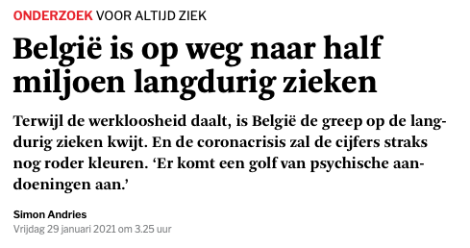
Arbeidsongeschiktheid: de nieuwe epidemie?
Kijktip: ‘Zinvol Ziek’
De Markt (VRT, 5 februari 2021)
https://vrtnu.page.link/kSS7oYdJmwnDVJfT7
Bron: https://www.standaard.be/cnt/dmf20210128_98139110

Slide 32
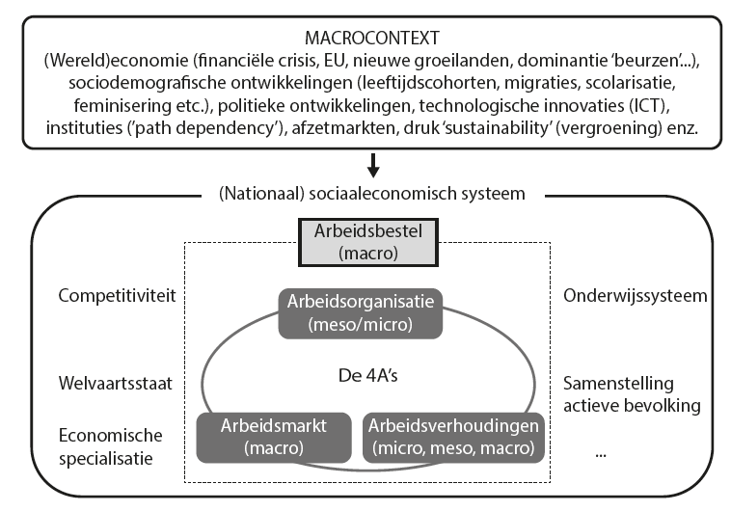
Besluit: Situering van het arbeidsbestel

